Slide 1
Labirentte En Kısa Yol Bulma (A* Algoritması) Yapay Zeka
Hazırlayan
Birkan atıcı
ÖĞRETİM Görevlisi
Doç. Dr. Sevinç İlhan Omurca

Slide 2
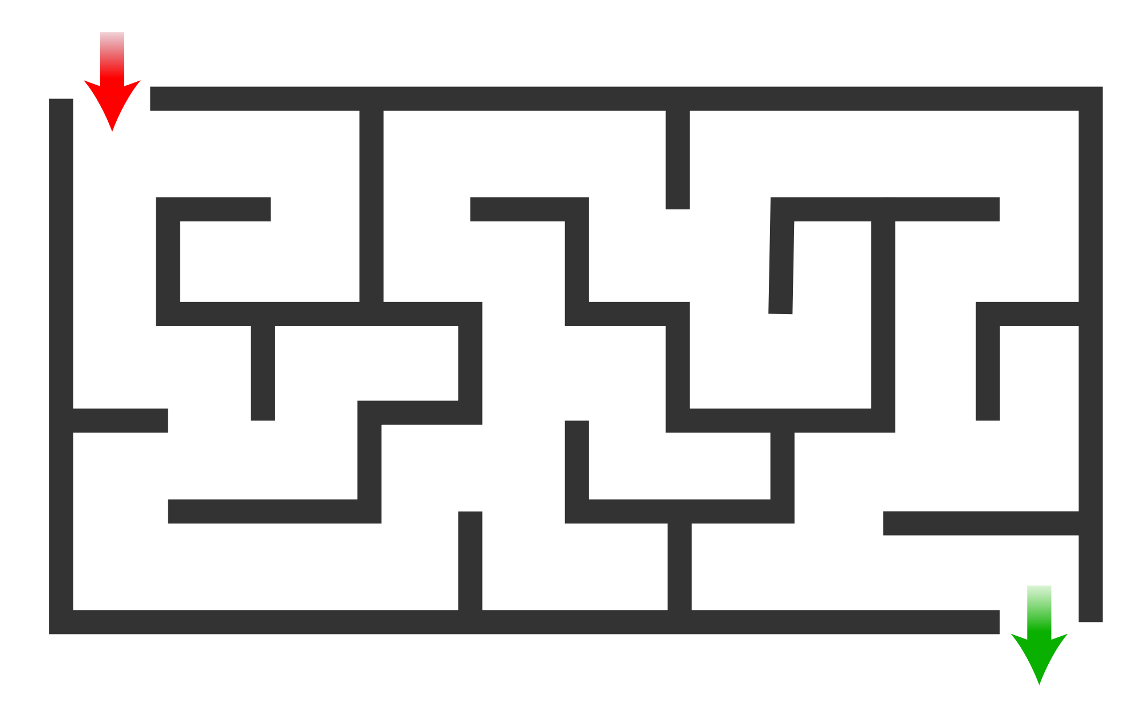
Amaç
Labirentte en kısa yol bulma probleminin amacı bir labirentin girişinden en kısa yol (en az maliyet) ile çıkışa ulaşmaktır.

Slide 3
Arama Algoritmaları
Uniform Cost Search
f(n) = g(n)
Gerçek maliyetli hesaplamaya dayanır. Sezgisel hesaplama yoktur.
Best First Search
f(n) = h(n)
Tamamen sezgisel hesaplamaya dayanır. Gerçek maliyetlerin önemi yoktur.
A* Search
f(n) = g(n) + h(n)
Sezgisel ve gerçek maliyetlerin birleşiminden bir fonksiyon çıkartılır. Bu fonksiyonun en düşük maliyetli düğümleri öncelikli olarak işlenir.
Notes:
Probleme geçmeden önce arama algoritmalarından kısaca bahsetmemiz gerekir.
Bilgisayar bilimlerinde, çeşitli veri yapılarının (data structures) üzerinde bir bilginin aranması sırasına kullanılan algoritmaların genel ismidir.
Örneğin bir dosyada bir kelimenin aranması, bir ağaç yapısında (tree) bir düğümün (node) aranması veya bir dizi (array) üzerinde bir verinin aranması gibi durumlar bu algoritmaların çalışma alanlarına girer.

Slide 4
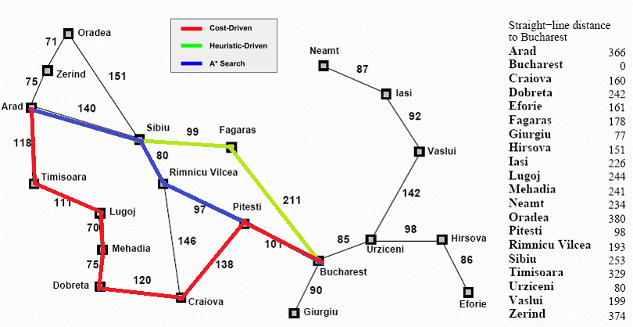
Arama Algoritmaları

Slide 5
Öncelikli Kuyruk (Priority Queue)
Normalde Kuyruk (queue) veri yapısı ilk giren ilk çıkar (FIFO) mantığıyla çalışırlar.
Öncelikli kuyrukta ise kuyruktaki önceliği en yüksek eleman ilk çıkar.
Örneğin; Tablodaki gibi bir listede,
Normal Kuyruk yapısına göre çıkacaklar sıralanırsa : A, B, C, D, E
Önceliklerine göre çıkacak olanları sıralarsak : E, D, B, A, C
Kişi | Öncelik Sırası
A | 2
B | 3
C | 1
D | 4
E | 5
Notes:
Öncelik sıraları bilgisayar bilimlerinin veri yapısı konusunda kullanılan bir kavram olmasına karşılık uygulama alanları oldukça geniştir.
Örneğin işletim sistemlerinde kullanılan en kısa iş ilk (shortest job first) işlemci zamanlama (CPU scheduling) algoritması tam bir öncelik sırası örneğidir.
Bekleme sırasındaki (Ready queue) işlemlerin (process) çalıştırılma sırası uzunluklarına göre önceliğe sahiptir.

Slide 6
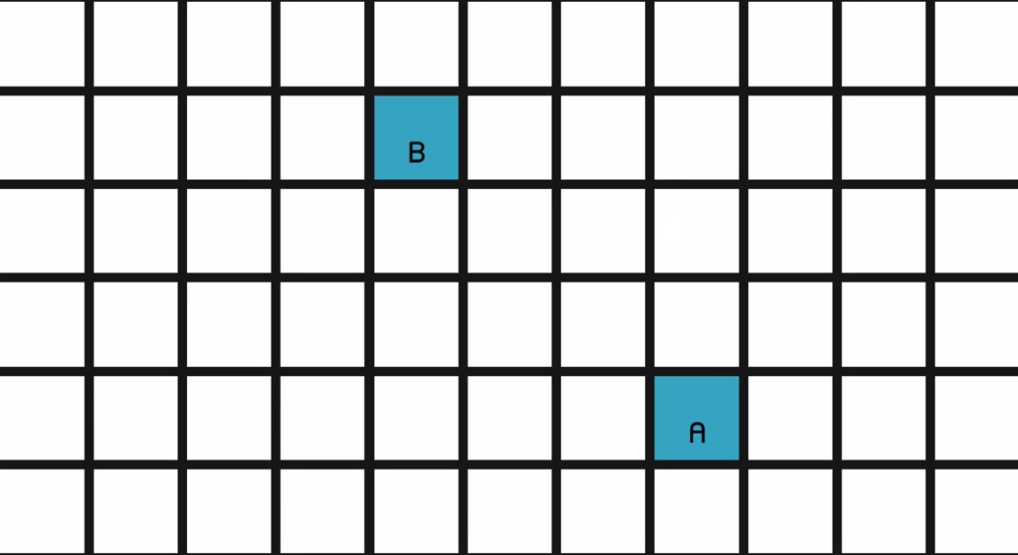
A* ile en kısa yol bulma
İlk olarak Giriş (A) ve Çıkış (B) noktaları kaydedilir.
Başlangıç Durumu

Slide 7
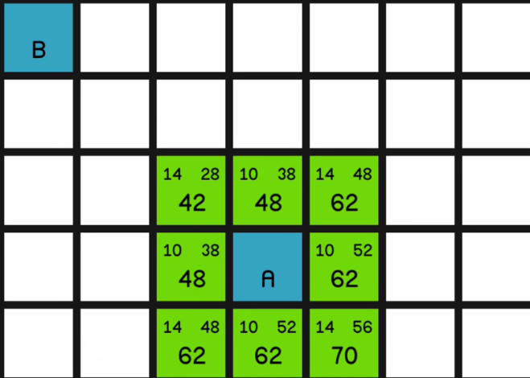
A* ile en kısa yol bulma
1 2 3 4 5 6 7
Giriş (A) noktasının komşuları bulunur.
Komşuların gerçek ve sezgisel maliyetleri hesaplanır.
Gerçek ve sezgisel maliyet toplanarak A* fonksiyonunun değeri yani toplam maliyet bulunur.
Toplam maliyet, x ve y koordinatlarıyla birlikte öncelikli kuyruğa eklenir.
1
2
3
4
5
Koordinat | Maliyet
A
3,3 | 14+28=42
3,4 | 10+38=48
3,5 | 14+48=62
4,3 | 10+38=48
4,5 | 10+52=62
5,3 | 14+48=62
5,4 | 10+52=62
5,5 | 14+56=70
1. Adım
Öncelikli Kuyruk

Slide 8
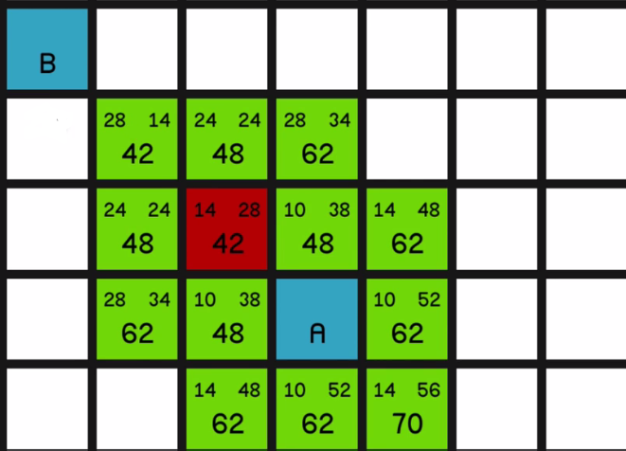
A* ile en kısa yol bulma
1 2 3 4 5 6 7
Daha sonra Öncelikli kuyruktan maliyeti en düşük düğüme gidilir.
Gidilen düğüm kuyruktan silinir ve 1. adımdaki işlemler tekrarlanır.
1
2
3
4
5
Koordinat | Maliyet
3,3 | 14+28=42
3,4 | 10+38=48
3,5 | 14+48=62
4,3 | 10+38=48
4,5 | 10+52=62
5,3 | 14+48=62
5,4 | 10+52=62
5,5 | 14+56=70
2. Adım
Öncelikli Kuyruk

Slide 9
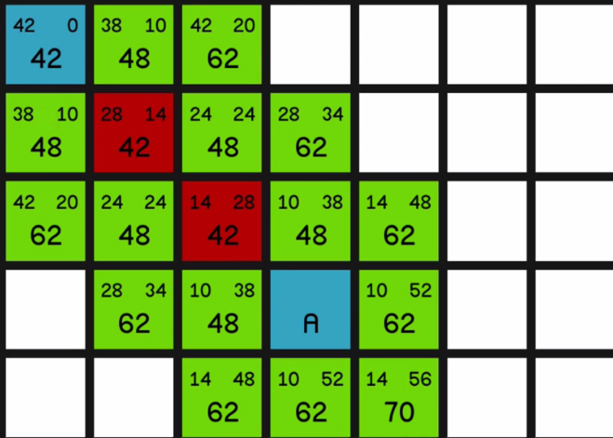
A* ile en kısa yol bulma
Koordinat | Maliyet
3,4 | 10+38=48
3,5 | 14+48=62
4,3 | 10+38=48
4,5 | 10+52=62
5,3 | 14+48=62
5,4 | 10+52=62
5,5 | 14+56=70
2,2 | 28+14=42
2,3 | 24+24=48
2,4 | 28+34=62
3,2 | 24+24=48
4,2 | 38+34=62
2,1 | 38+10=48
3,1 | 42+20=62
1,2 | 38+10=48
1,3 | 42+20=62
1,1 | 42+0=42
1 2 3 4 5 6 7
Yeni oluşan öncelikli kuyruktan tekrar en düşük maliyetli düğüm bulunur ve ona gidilir.
Bu düğümün komşusu olan Çıkış noktası öncelikli kuyruğa eklenir.
1
2
3
4
5
3. Adım
Öncelikli Kuyruk

Slide 10
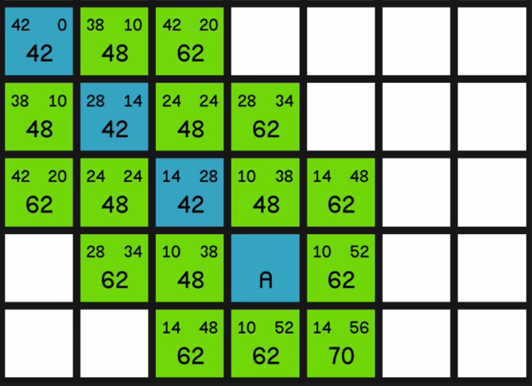
A* ile en kısa yol bulma
Koordinat | Maliyet
3,4 | 10+38=48
3,5 | 14+48=62
4,3 | 10+38=48
4,5 | 10+52=62
5,3 | 14+48=62
5,4 | 10+52=62
5,5 | 14+56=70
2,3 | 24+24=48
2,4 | 28+34=62
3,2 | 24+24=48
4,2 | 38+34=62
2,1 | 38+10=48
3,1 | 42+20=62
1,2 | 38+10=48
1,3 | 42+20=62
1,1 | 42+0=42
1 2 3 4 5 6 7
Son olarak çıkış noktası Öncelikli kuyrukta bulunduğu için bu düğüme gidilerek arama tamamlanmış olur.
1
2
3
4
5
4. Adım
Öncelikli Kuyruk

Slide 11
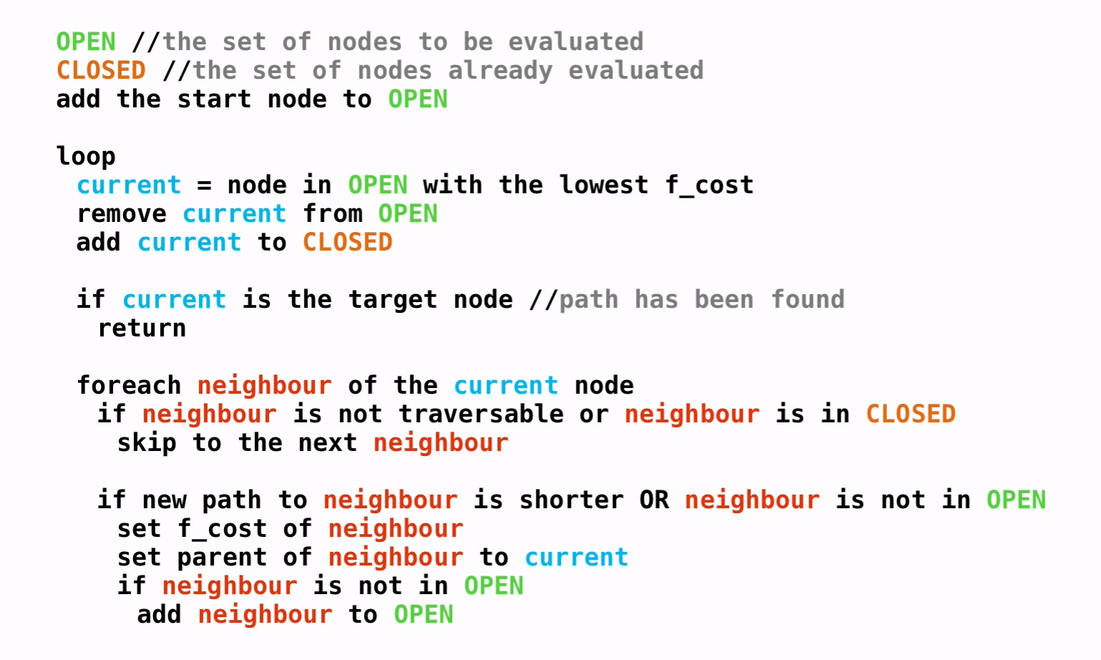
Algoritma

Slide 12
Kaynaklar
http://www.academia.edu/20345529/%C3%96ncelikli_kuyruklar
http://www.redblobgames.com/pathfinding/a-star/introduction.html
http://bilgisayarkavramlari.sadievrenseker.com/2009/11/23/arama-algoritmalari-search-algorithms/

